Slide 1
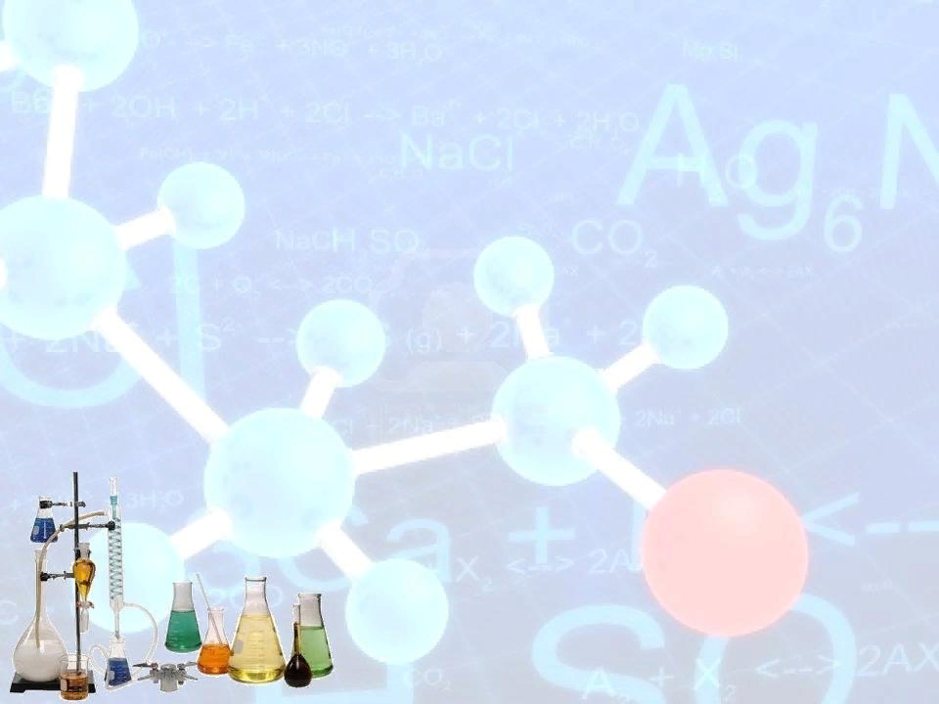
Технология формирования естественно-научной грамотности на уроках биологии и химии с использованием оборудования «Точка роста»
Учитель биологии
ГБОУ ООШ с.Высокое м.р.Пестравский
Саяпина Ольга Владимировна

Slide 2
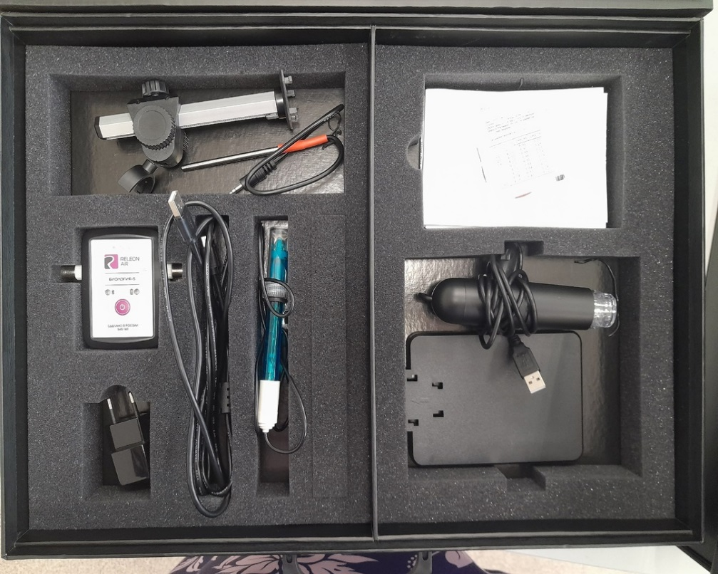
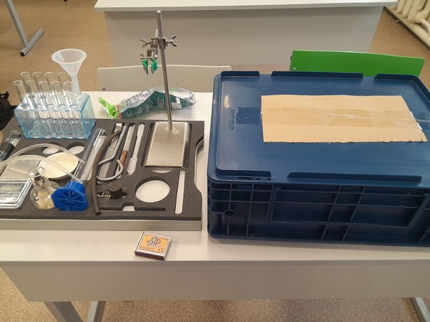
В рамках национального проекта «Образование» стало возможным оснащение школ современным оборудованием центра «Точка роста». Внедрение этого оборудования позволяет качественно изменить процесс обучения биологии и химии. Появляется возможность количественных наблюдений и опытов для получения достоверной информации о процессах, явлениях и объектах, а также применение полученных знаний на практике, в повседневной жизни.
На основе полученных экспериментальных данных в центре «Точка роста» учащиеся смогут самостоятельно делать выводы, обобщать результаты, выявлять закономерности, что на мой взгляд, способствует повышению мотивации обучения школьников.

Slide 3
Использование данного оборудования возможно в практической деятельности, в выполнении демонстрационных и лабораторных работ, организации лабораторного эксперимента, в организации проектной и учебно-исследовательской деятельности обучающихся. В процессе экспериментальной работы учащиеся в «Точке роста» приобретают опыт познания реальности, являющийся важным этапом формирования у них убеждений, которые, в свою очередь, составляют основу научного мировоззрения. В то же время отрабатывается методика постановки эксперимента. Тематика рассматриваемых экспериментов, количественных опытов, соответствует структуре примерной образовательных программ по биологии и химии, содержанию Федерального государственного образов тельного стандарта (ФГОС) основного общего образования.

Slide 4
Поставляемые в школы современные средства обучения, в рамках проекта центра «Точка роста», содержат цифровые лаборатории с наборами датчиков, позволяющие проводить измерения физических, химических, физиологических параметров окружающей среды и организмов. В основу образовательной программы заложено применение цифровых лабораторий. Многолетняя практика использования цифровых лабораторий и микроскопической техники в школе показала, что современные технические средства обучения нового поколения позволяют добиться высокого уровня усвоения знаний, формирования практических навыков биологических и химических исследований, устойчивого роста познавательного интереса школьников и, как следствие высокого уровня учебной мотивации.
Датчики цифровых лабораторий по биологии, экологии и химии:
Влажности воздуха
Электропроводимости
Освещённости
Датчик- рН
Температуры окружающей среды
Датчик температуры термопарный
Датчик оптической плотности
Датчик электропроводности
Датчик хлорид-ионов

Slide 5
В настоящее время в сфере образования «функциональная грамотность» - одна из главных тем для обсуждения на всех уровнях: и в школах, и в Министерстве просвещения, и в Совете по науке и образованию. Современный мир стал гораздо сложнее, чем был двадцать, тридцать лет назад. Это требует нового подхода к образованию и педагогике, так как все «сложности» связаны с появлением новых технологий, новых профессий, сфер экономики, с социально-психологическими изменениями самого человека. Эти подходы должны измениться с аналогово-текстологических на визуально-цифровые, такая трансформация требует расширения и переосмысления понятия «функциональная грамотность».
Функциональная грамотность сегодня стала важнейшим индикатором общественного благополучия, а функциональная грамотность школьников – важным показателем качества образования.

Slide 6
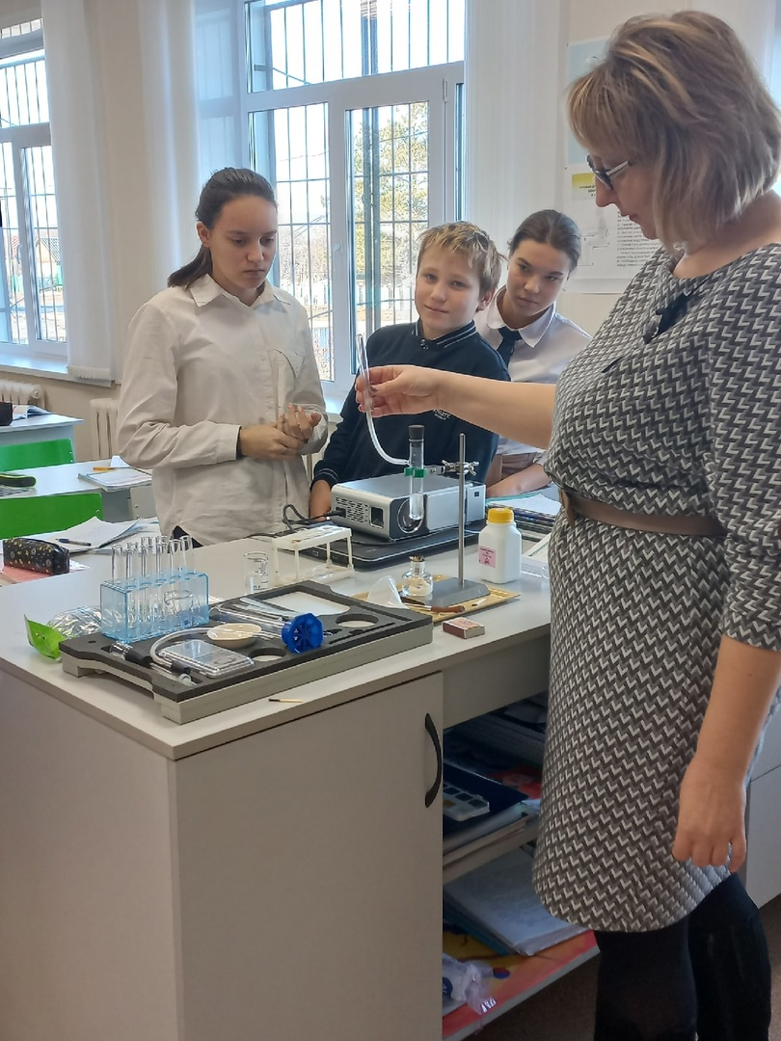
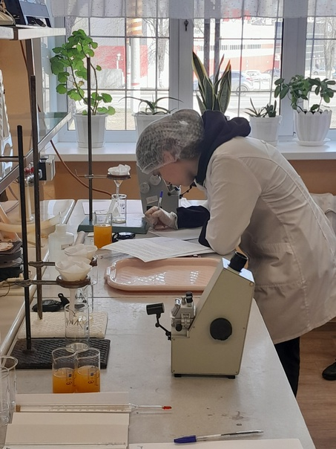
В вопросе формирования функциональной грамотности следует выделить два главных направления.
Первое – это ежедневная работа учителя в рамках учебного процесса.
Второе – это дополнительное и предпрофессиональное образование школьников.

Slide 7
Для определения уровня сформированности естественнонаучной грамотности учитываются следующие умения учащихся:
• использовать естественнонаучные знания в жизненных ситуациях;
• выявлять вопросы, на которые может ответить естествознание;
• выявлять особенности естественнонаучного исследования;
• делать выводы на основе полученных данных;
• формулировать ответ в понятной для всех форме.
• уметь описывать, объяснять и прогнозировать естественнонаучные явления;
• уметь интерпретировать научную аргументацию и выводы, с которыми они могут встретиться в средствах массовой информации;
• понимать методы научных исследований;
• выявлять вопросы и проблемы, которые могут быть решены с помощью научных методов.

Slide 8
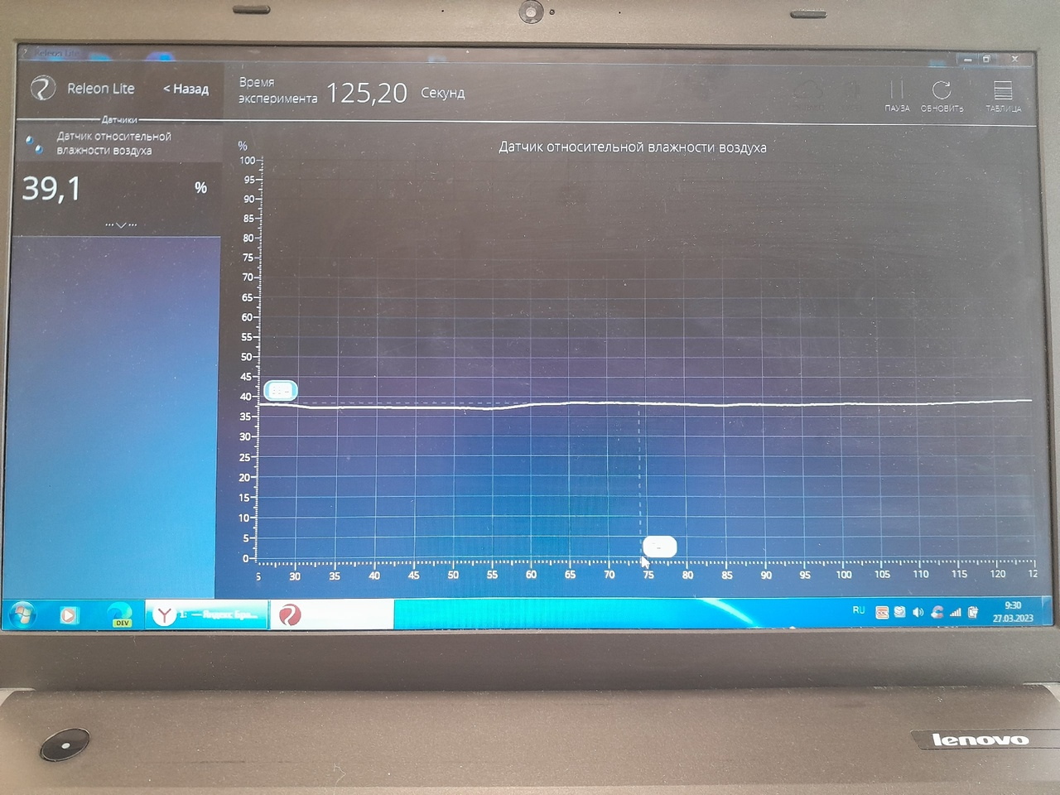
Применение датчиков
- Количественные измерения
Notes:
Применение датчиков

Slide 9
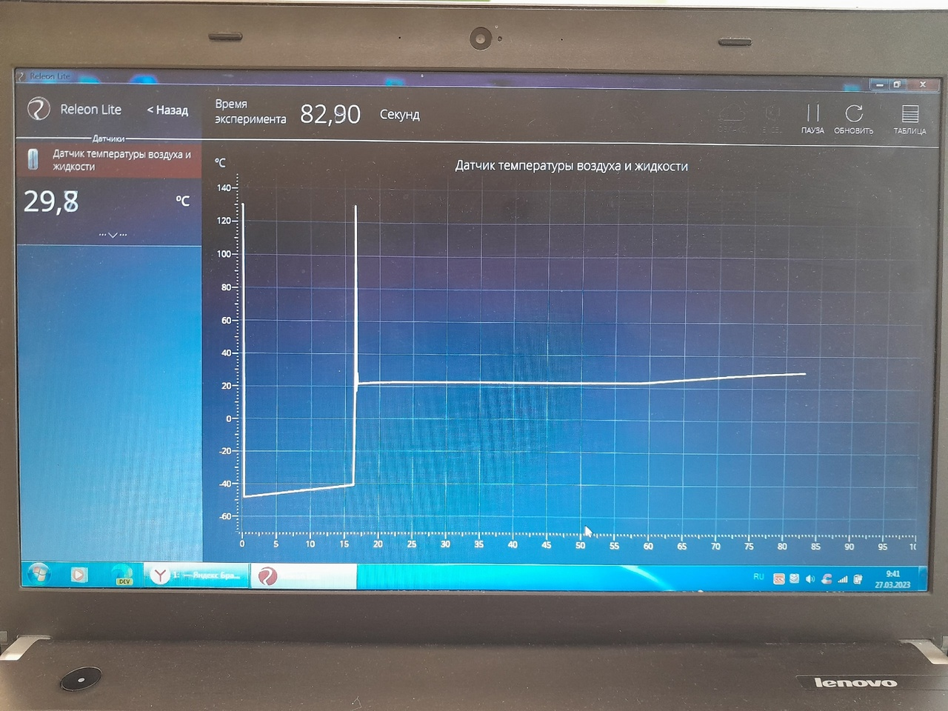

Slide 10
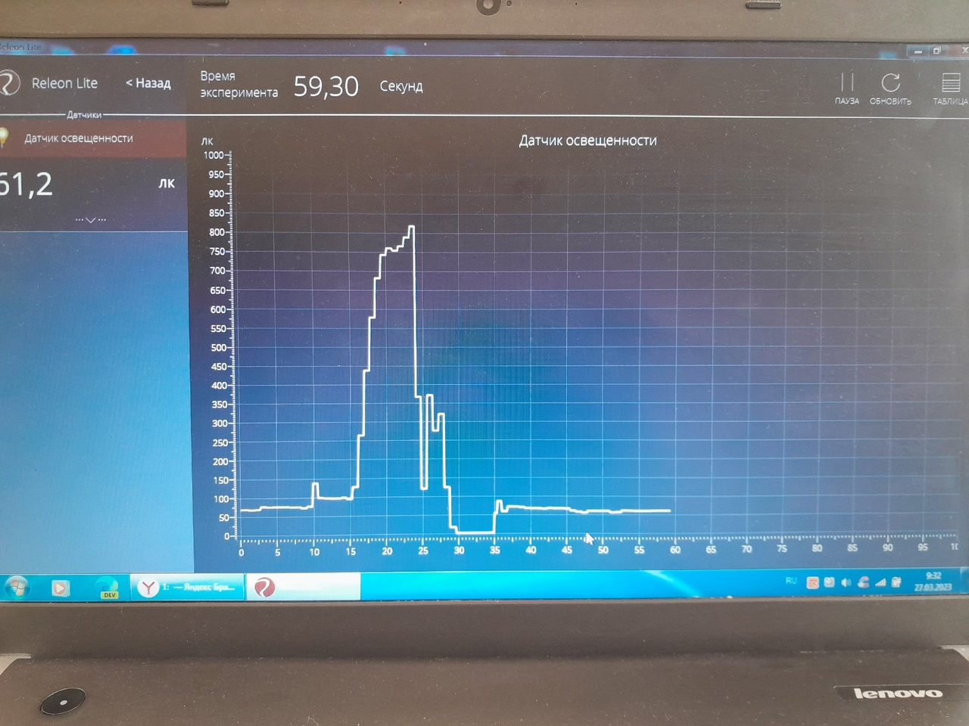

Slide 11
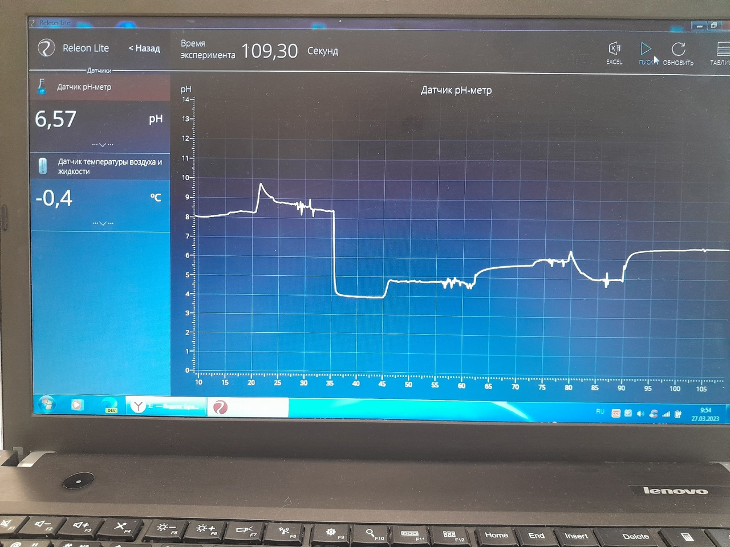
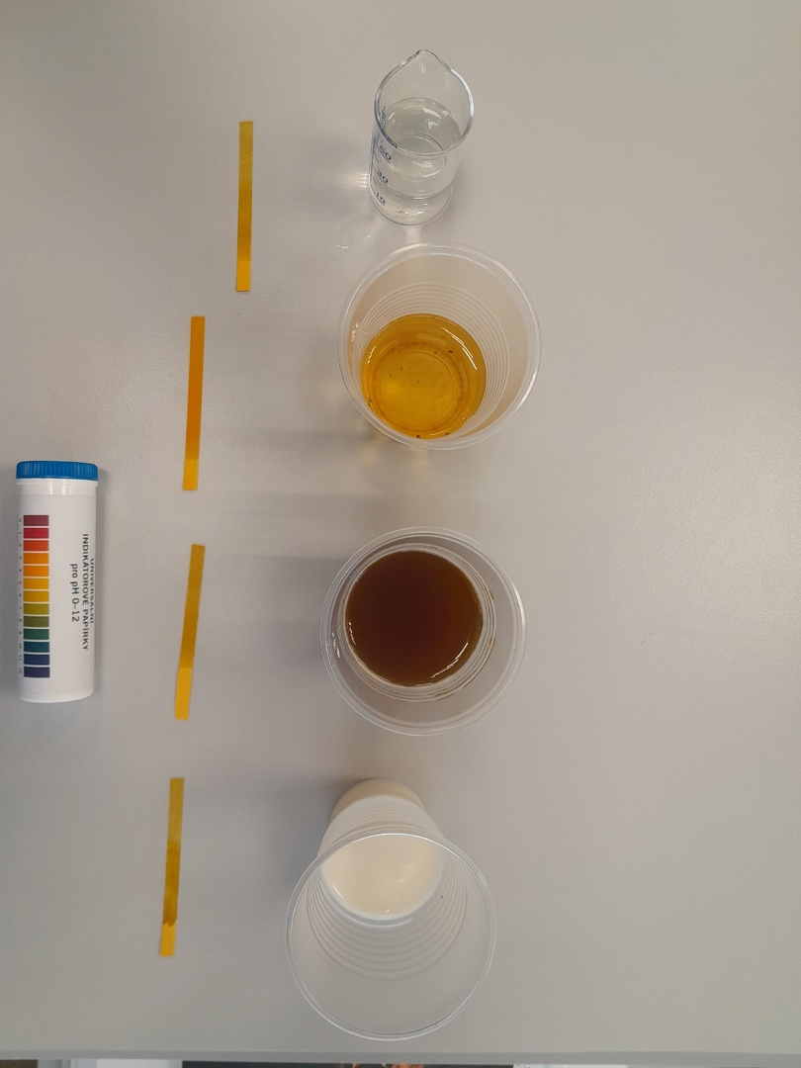

Slide 12
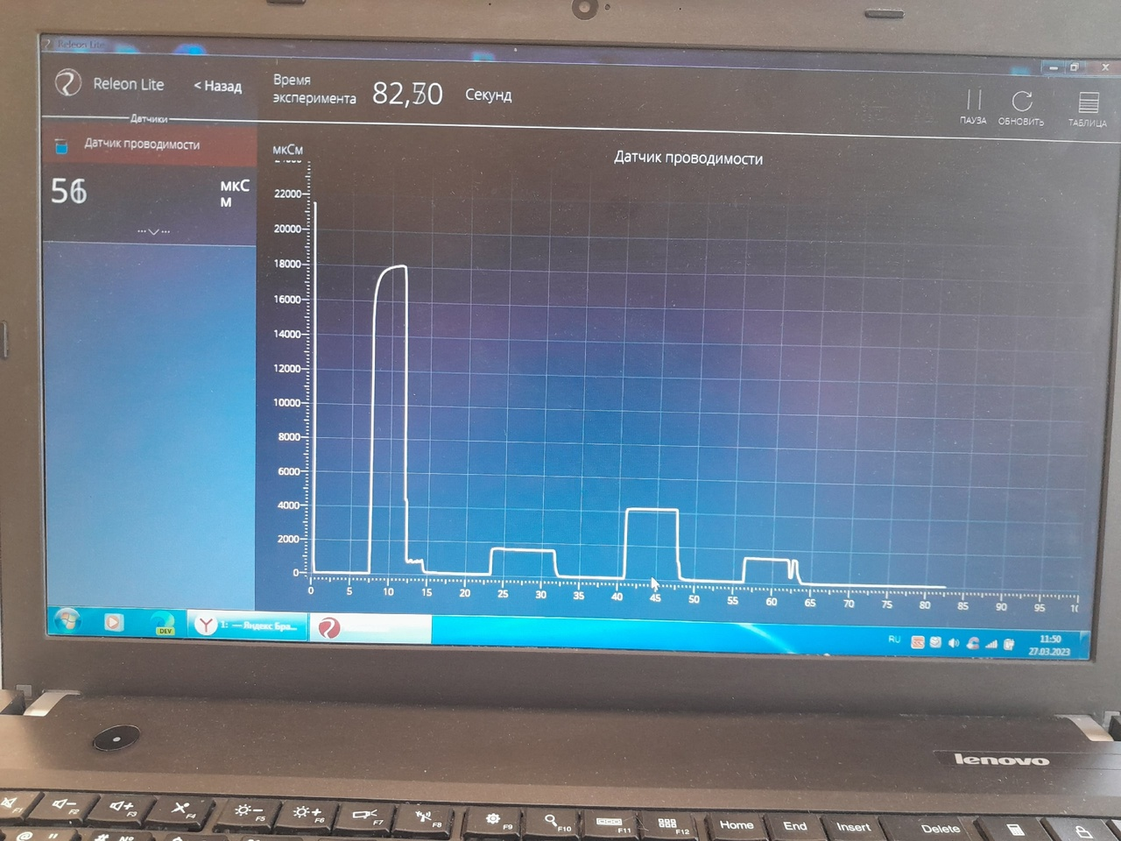
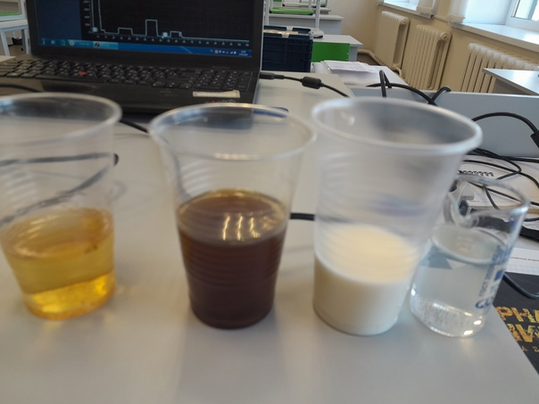

Slide 13
Оснащение общеобразовательных школ современным аналоговым и цифровым оборудованием в центрах «Точка роста» является материальной базой реализации Федерального государственного образовательного стандарта. Это открывает новые возможности в урочной и внеурочной, внеклассной деятельности, дополнительного образования и является неотъемлемым условием формирования высоко- технологичной среды школы.
Для развития естественнонаучной грамотности школьников я включаю в содержание любой темы школьного курса биологии и химии задания на развитие общеучебных умений и навыков: на формирование знания учебного материала, на формирование понимания изучаемого материала, на формирование умений и навыков, на развитие внимания, на развитие мировоззрения.
Я рассмотрела некоторые способы достижения естественно-научной грамотности на уроках биологии и химии средствами центра «Точка роста», которые можно использовать и во внеурочной деятельности, например при освоении программ внеурочной деятельности «Практическая биология», «Химия в быту».

Slide 14
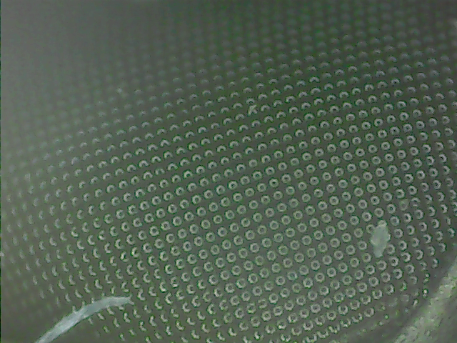
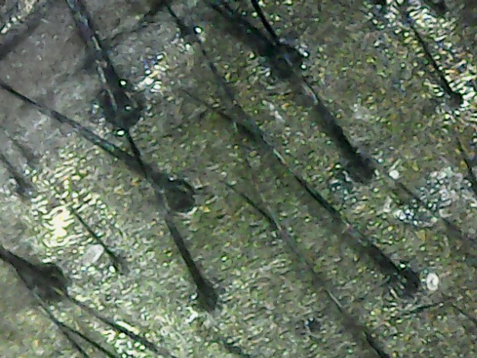
Муха

Slide 15
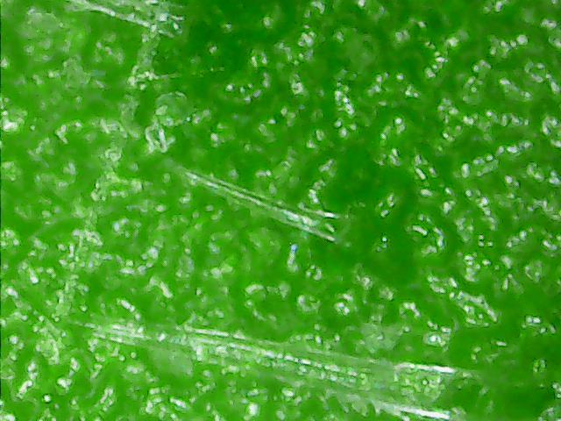
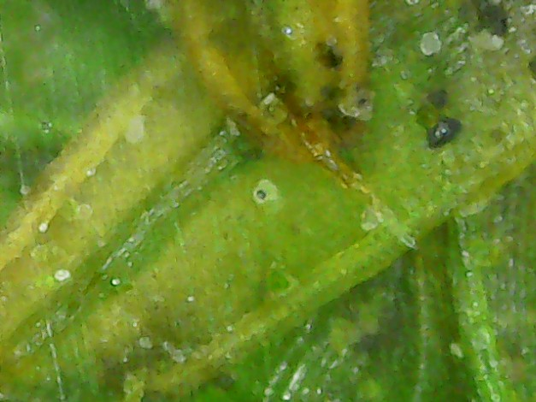
Герань Мох
Notes:
Герань Мох

Slide 16
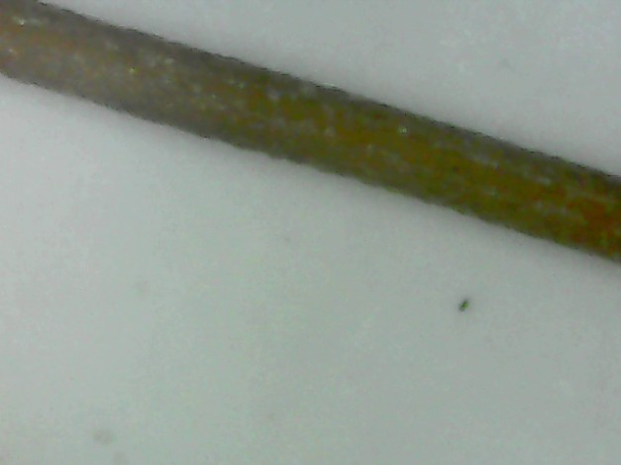
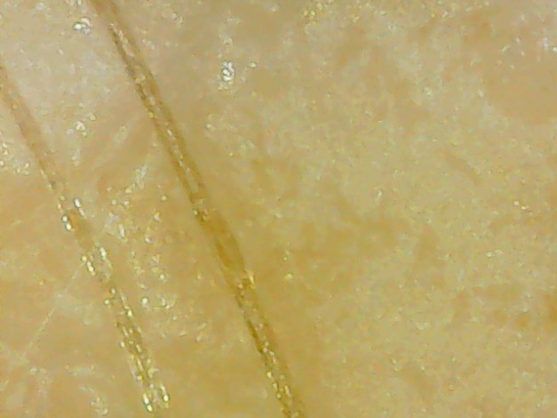
Волос Кожа

Slide 17
Задачами Центра являются охват своей деятельностью на обновленной материально-технической базе не менее 100% обучающихся школы, осваивающих основную общеобразовательную программу по предметным областям «Технология», «Химия », «Биология», «Информатика», а также обеспечение не менее 70% охвата от общего контингента обучающихся в школе дополнительными общеобразовательными программами цифрового, естественнонаучного, технического и гуманитарного профилей во внеурочное время, в том числе с использованием дистанционных форм обучения и сетевого партнёрства. Данная модель позволяет Центру выполнять функцию общественного пространства для развития общекультурных компетенций, цифровой грамотности, шахматного образования, проектной деятельности, творческой, социальной самореализации детей, педагогов, родительской общественности и обеспечить формирование современных компетенций и навыков у школьников.

Slide 18
В будущем полученные знания особенно пригодятся тем ребятам, которые планируют учиться по специальностям естественнонаучной направленности.
Доступ к работе в Центре для всех обучающихся является равным. Поэтому двери открыты для всех классов.
С «Точкой Роста» учащиеся, проживая в селах, в деревнях, имеют возможность заниматься на современных образовательных площадках наряду со школьниками больших городов и крупных мегаполисов. Школе это помогает решить проблему внеурочной занятости детей и обеспечить профессиональный рост педагогов, а также привлечь к сотрудничеству родителей, заинтересованных в успешности своих детей.

